Slide 1
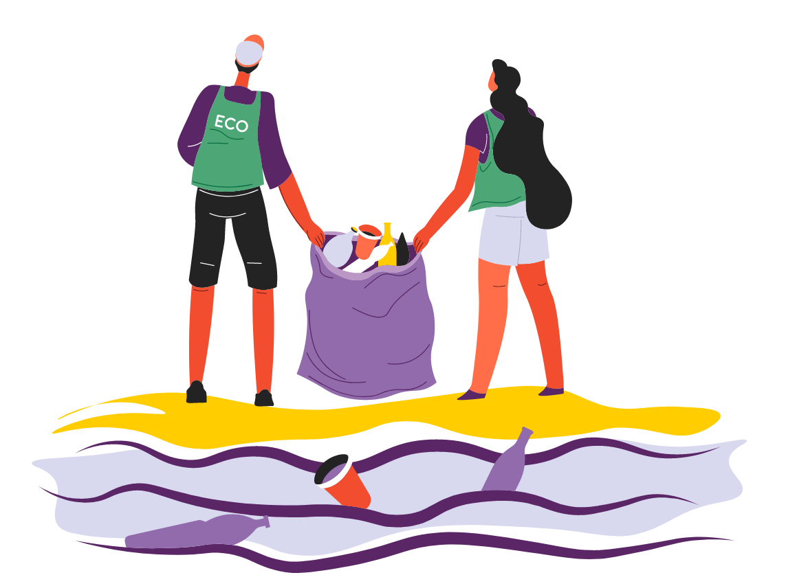
Proiect
“Cetățean implicat pentru un râu CURAT”
Primăria mun.Strășeni

Slide 2
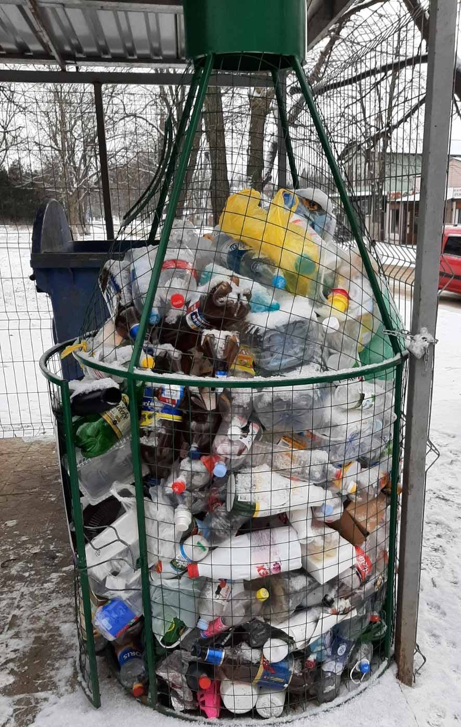
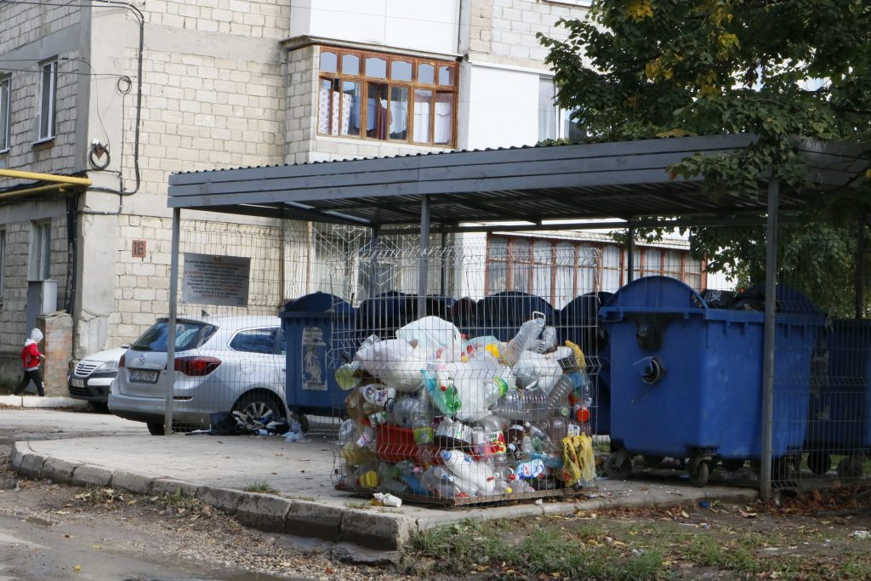
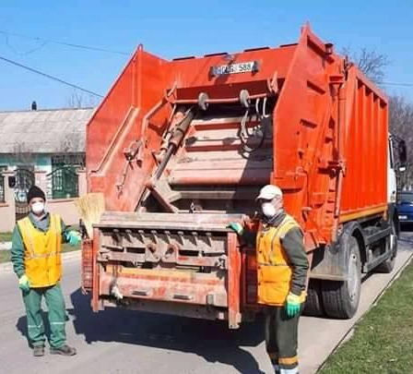
Beneficiar proiect
Mun. Strășeni
18.376 locuitori
< 5 000 de gospodării
Suprafața poligon deșeuri - 4,7 ha (capacitate depășită)
Î.M. Gospodăria Comunală Strașeni.
Strategie locală de gestionare deșeuri.

Slide 3
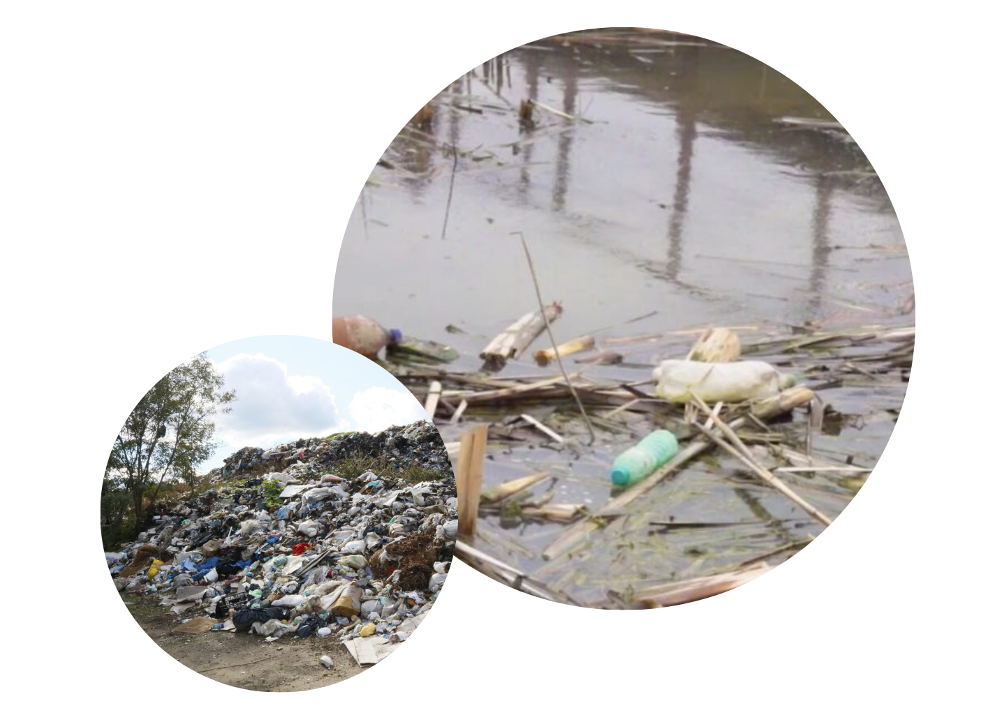
OBIECTIV PROIECT:
Reducerea poluării cu deșeuri prin educarea și conlucrarea activă a cetățenilor din localitate.
Probleme cheie abordate:
Poluarea și contaminarea apelor din rîulețele care traversează localitatea și care se revarsă în rîul Bîc.
Impactul poluării cu deșeuri asupra sănătății populației din localitate.
Rolul educației/conștientizării în îmbunătățirea calității factorilor de mediu.
Perioada de implementare
februarie –octombrie 2022

Slide 4
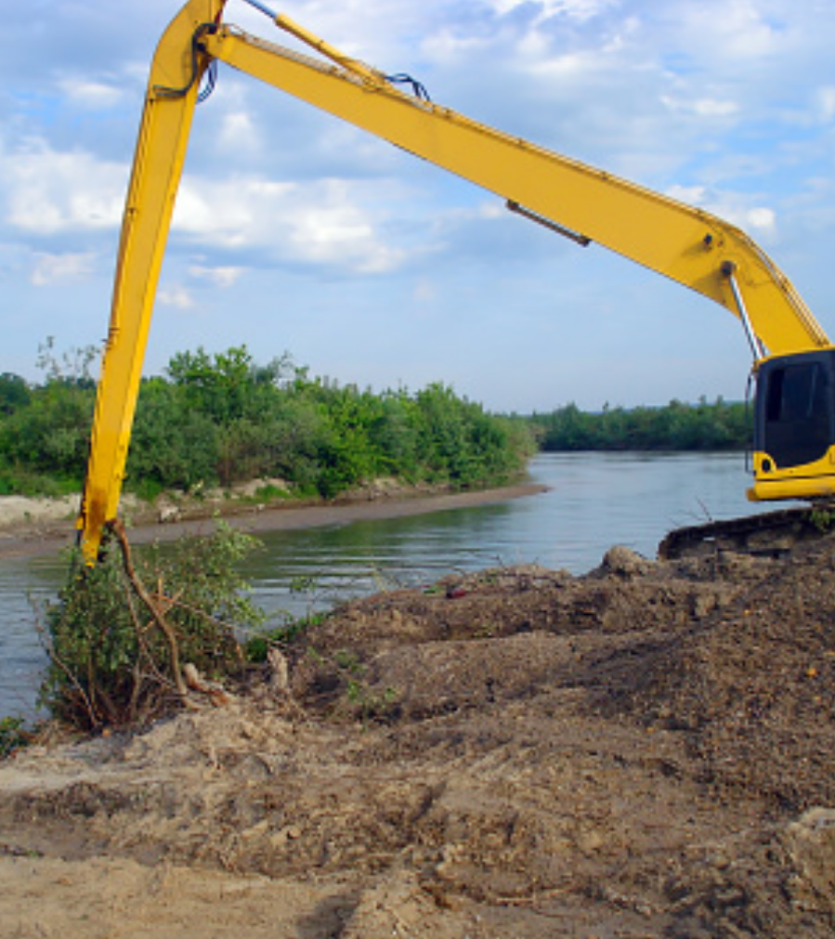
Activități planificate:
Organizarea a 2 campanii salubrizare a rîulețului care se revarsă în rîul Bîc cu genericul ,,Iubește-ți râul și municipiul”.
Excavarea unei porțiuni din rîuleț, pentru a desfunda canalulul de scurgere.
Elaborarea și publicarea unui material video despre poluarea apelor cu deșeuri.
OBIECTIV 1
Salubrizarea unei porțiuni a rîulețului din localitate care se revarsă în rîul Bîc
Rezultate așteptate:
Curățarea de deșeuri a unei porțiuni din rîuleț și a zonelor din imediata apropiere.
Rîuleț curățat și desfundat. Evitarea rsicului de inundații a locuințelor din apropiere.
Cunoașterea impactului deșeurilor asupra rîulețelor și consecințele generate asupra mediului, sănătății, inclusiv posibile costuri economice.

Slide 5
Activități planificate:
Achiziția plaselor pentru colectarea separata a Plasticului.
Organizare 2 cursuri specializate în management deșeurilor pentru reprezentanți APL/agenți economici poluatori.
OBIECTIV 2
Extinderea infrastructurii de colectarea separata deșeurilor reciclabile și consolidarea capacităților APL și agenți economici de gestionare a acestor deșeuri
Rezultate așteptate:
Creșterea cantității de deșeuri din plastic colectare separat și transmise spre reciclare.
Cunoașterea și aplicarea instrumetelor legale și practice necesare pentru organizarea unui mangement conform al deșeurilor.

Slide 6
Activități planificate:
Lansare Campanie locală de informare și colectare separată a deșeurilor reciclabile (plastic, hîrtie și DEEE) cu organizarea orelor de educație ecologică.
Elaborare materiale informaționale în format online pentru promovarea subiectului poluării cu deșeuri.
Organizare “Forumul Tinerilor din Bazinul râului Bîc” și premierea celor mai activit tineri
Rezultate așteptate:
Creșterea numărului de tineri implicați în colectarea deșeurilor reciclabile.
Elevii vor concura pentru a demonstra cele mai prietenoase activități mediului prin expoziții de desene, esee, proiecte, etc.
Reducerea deșeurilor reciclabile ajunse la gropile de gunoi.
Educarea unui comportament responsabil în rândul cetățenilor.
OBIECTIV 3
Creșterea numărului de tineri abilitați și informați cu privire la gestionarea deșeurilor și riscul poluării mediului

Slide 7
Vă mulțumesc pentru atenție
Nu putem întoarce timpul. Dar putem să plantăm copaci, să ne ecologizăm/înverzim orașele și satele, să colectăm separat deșeurile, să curățăm râurile, să reducem risipa alimentară, etc.
Suntem generația care poate face pace cu Natura.
Să devenim activi, nu anxioși.
Să fim îndrăzneți, nu timizi.
Primăria mun.Strășeni

